Slide 1
CEPC injection Linac development in EDR
张敬如
2024.6.27

Slide 2
主要内容
在光源直线的双束实验
高纯度无氧铜的国产化
S波段球型脉冲压缩器和金属负载的高功率测试
低温铜加速结构的进展

Slide 3
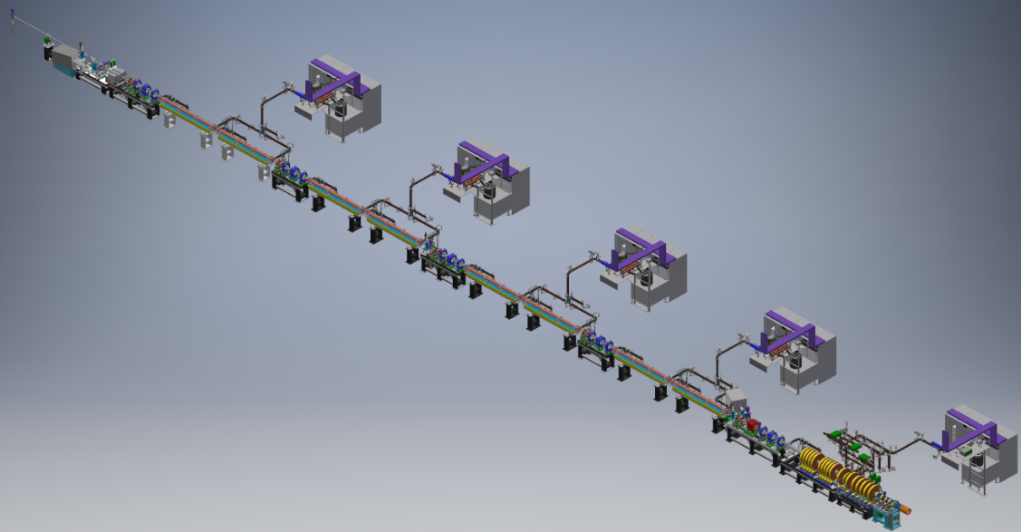
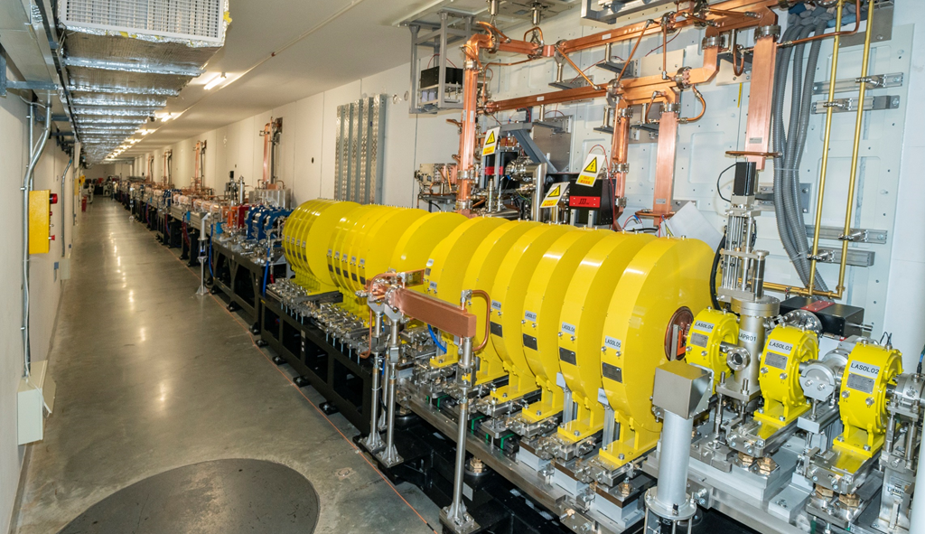
HEPS双束实验
CEPC双束模式
  为了满足Z模式下的注入需要，需要利用每脉冲2个束团的方式进行注入
  国际上实现双束模式加速的装置：KEKB/SuperKEKB、Swiss FEL
HEPS直线加速器
  国际光源类直线加速器中单束团电荷量最高的（7nC）
  总体方案与CEPC baseline的注入器设计非常相似
  利用HEPS直线加速器进行双束实验以验证CEPC双束模式的可行性

Slide 4
HEPS直线加速器双束实现
增加一路pulser及配件
  一台pulse发生器、功率合成器、
  同轴传输线缆、40db衰减器、
  隔直器、1kV/10mA偏压电源、
  阴栅高压连接器插件、 24V电源
增加一路高精度定时触发信号及处理单元
增加联锁保护模块
需要改进
  束测元件（BPM、ICT）
需要研究
  双束加速调试、LLRF设置研究、双束测量等

Slide 5
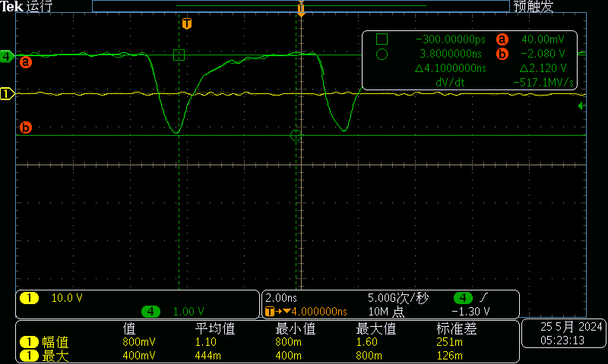
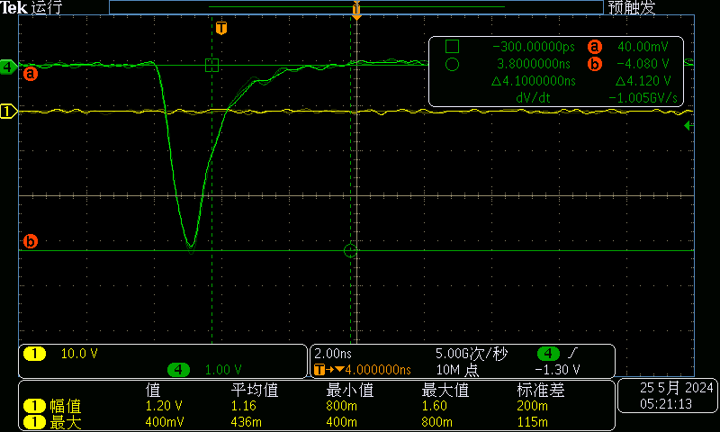
HEPS直线加速器双束实现: 双pulser测试
通过调整双束的定时触发延时，可以实现双pulser的脉冲输出与合成
  左图为2个脉冲波形
  右图为2个脉冲叠加为一个脉冲

Slide 6
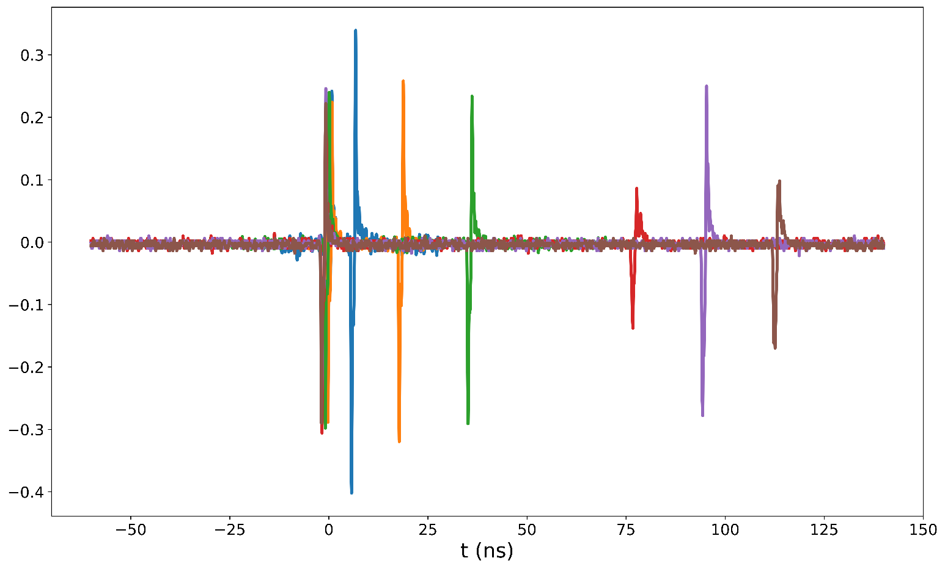
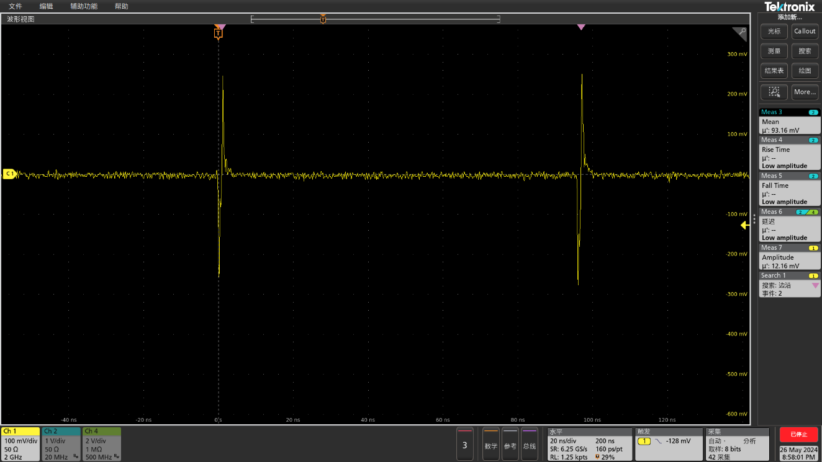
HEPS直线加速器双束实现: 双束团测试
利用BPM测试双束团信号，可以观测到明显的双束团束流，束团间隔可调
  参考线频率为166.6MHz，束团间隔为6ns*N
First bunch

Slide 7
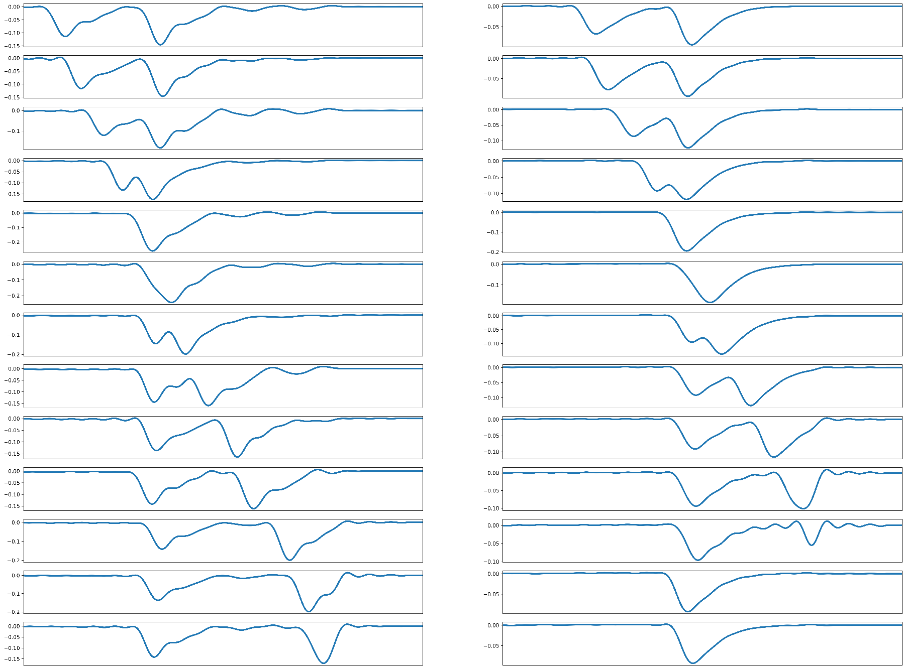
HEPS直线加速器双束实现: 双束团测试
利用ICT的直采信号观测双束团
  观测到同样双束团信息
  束团加速到50MeV，可观测到双束团
电子枪出口ICT
AS1出口ICT
@50MeV

Slide 8
HEPS直线加速器双束实现: 存在问题及计划
Pulse幅度衰减问题
  因功合的耦合隔离作用，对pulse幅度、栅极偏压有影响；功率合成模块接入以后，实际测量 pulse幅度有30%左右的衰减；
  更换新的功率合成模块（隔离作用），以解决pulse幅度的衰减问题
束流测量问题
  需要进行束测元件的更新及测试，以尝试测量到双束团的更多信息
  将进行BPM束流测试，并讨论改进方案；
  尝试利用PR靶进行能量测量，以研究LLRF的设置
时间问题
  HEPS即将进行储存环的调束，后续进行束流调试的时间非常有限

Slide 9
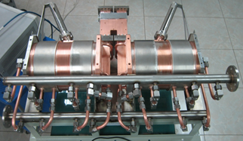
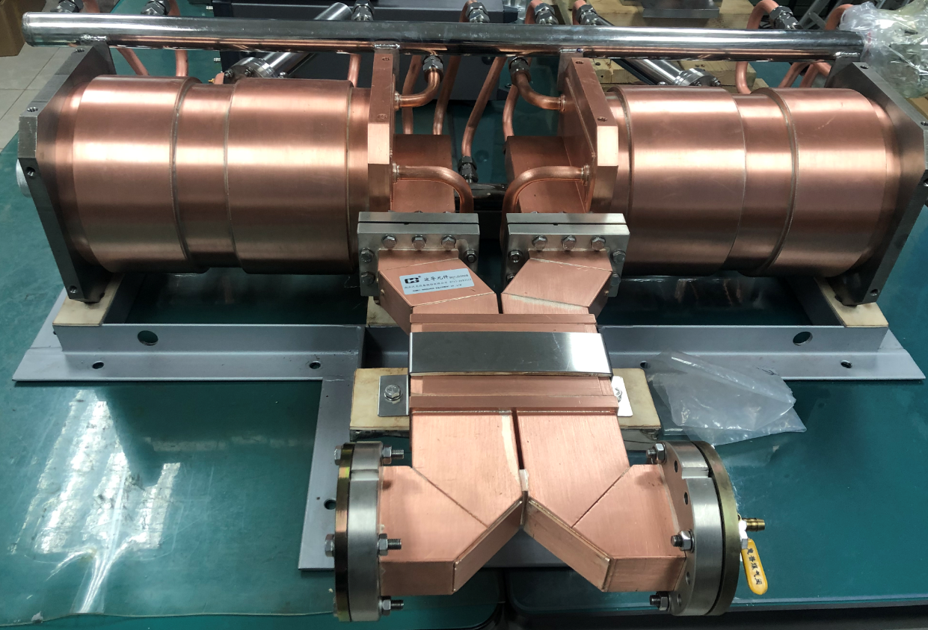
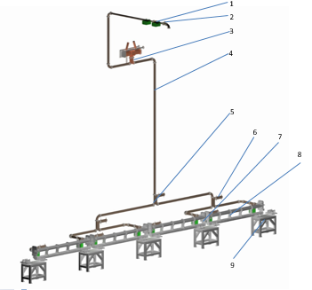
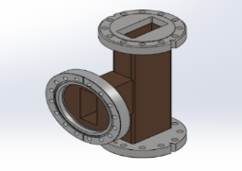
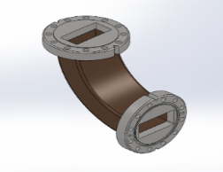
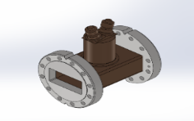
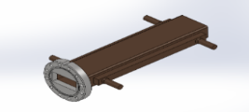
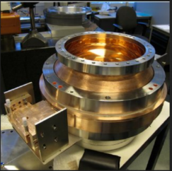
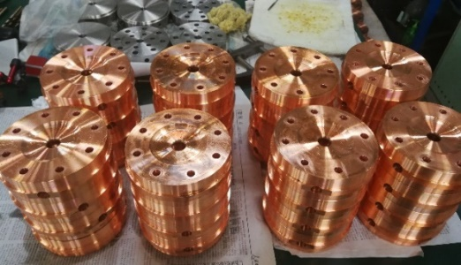
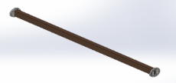
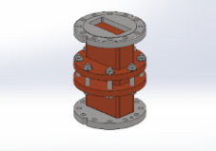
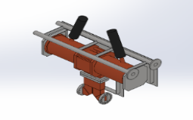
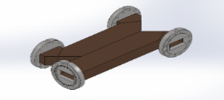
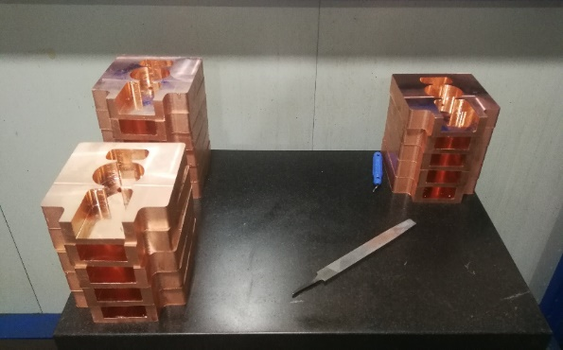
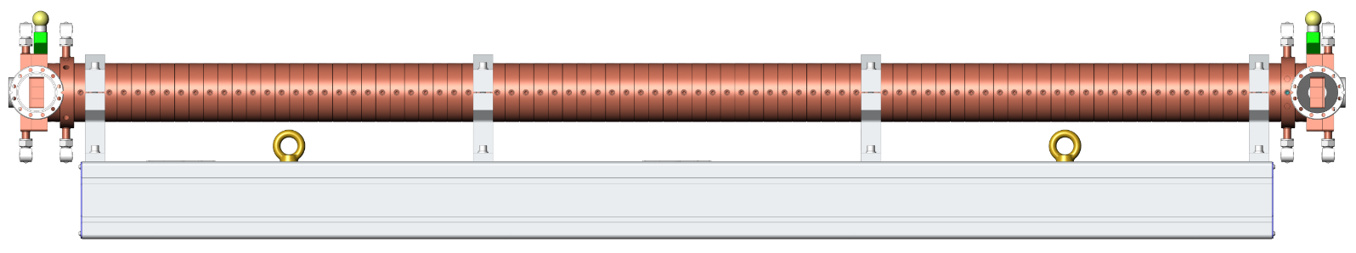
无氧铜材料的国产化研究
统计了需求总量
制作腔体的材料需满足C10100，且某些成分杂质含量低，总需求约250吨
波导管由C1011制作而成

Slide 10
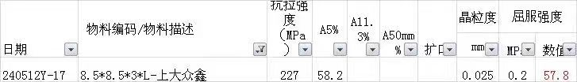
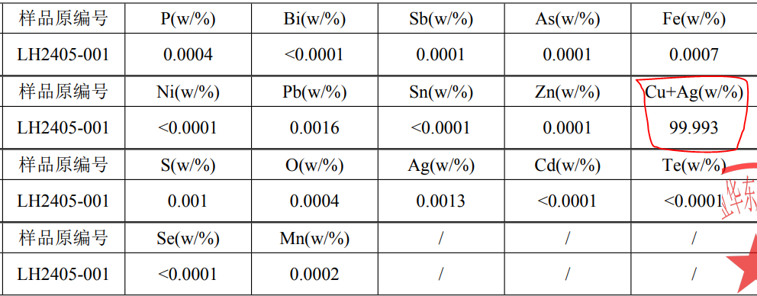
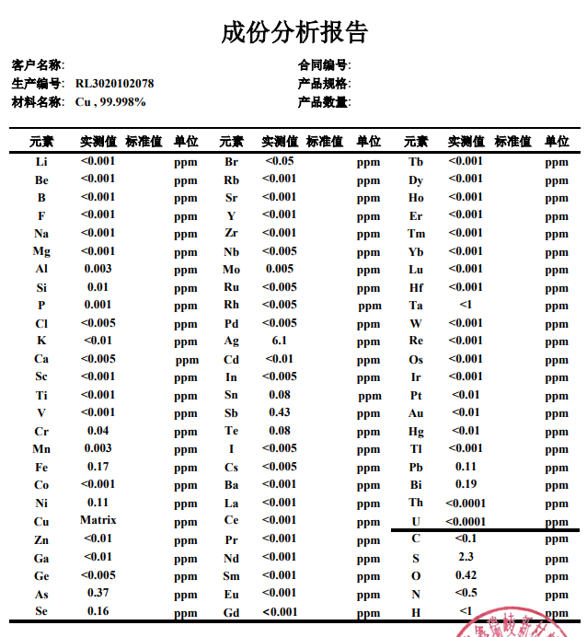
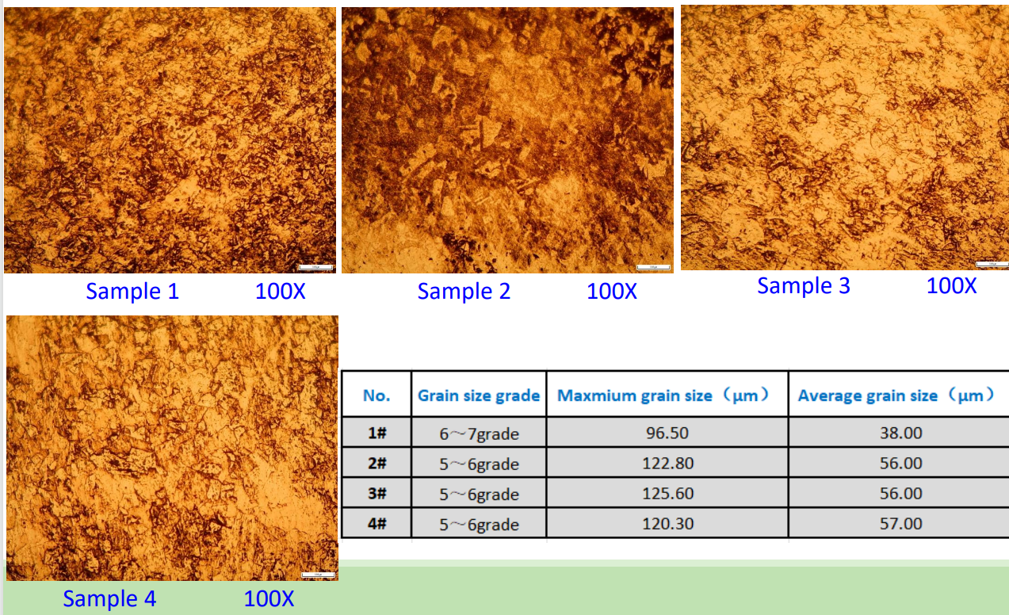
无氧铜材料的国产化研究
除了和高能锐新合作还找到两家材料生产企业
以现在使用的材料的材质单作为标准
No 1:
No 2:
准备进行下一步工艺检测（高能锐新）
企业需求：为科技服务，已加入了产业联盟

Slide 11
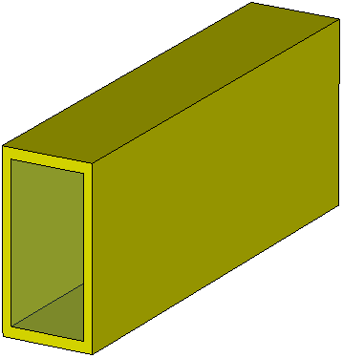
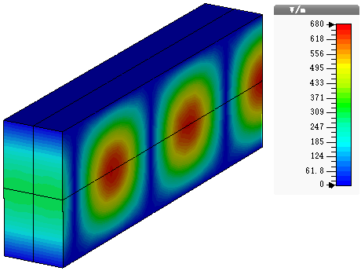
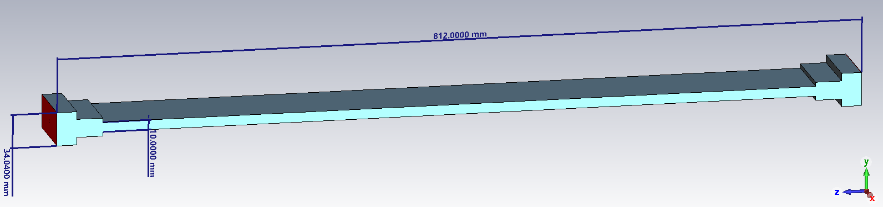
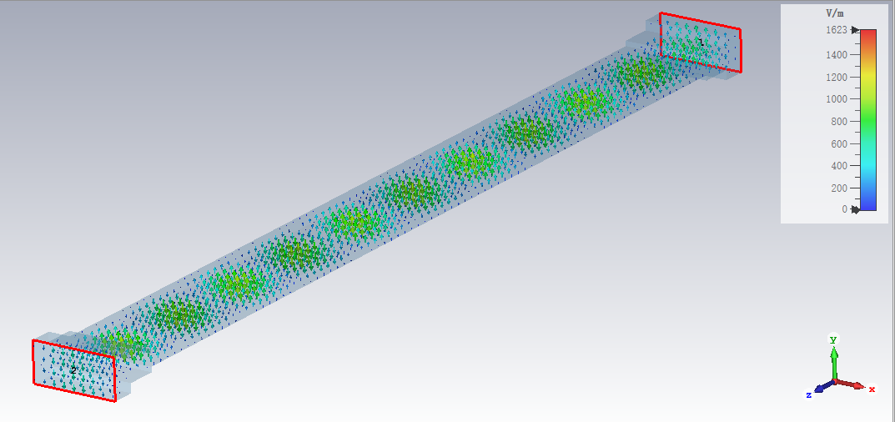
无氧铜材料的国产化研究
高功率测试的实验设计
  S波段谐振环
    谐振环功率可以到200MW
    被测件可用位置总长度为812mm
    不能有大的衰减，否则影响谐振环性能
  波导窄边变小，200MW功率通过时
    标准矩形波导Emax=13.6MV/m
    34.04mm过渡到10mm， Emax= 32.5MV/m
标准矩形波导

Slide 12
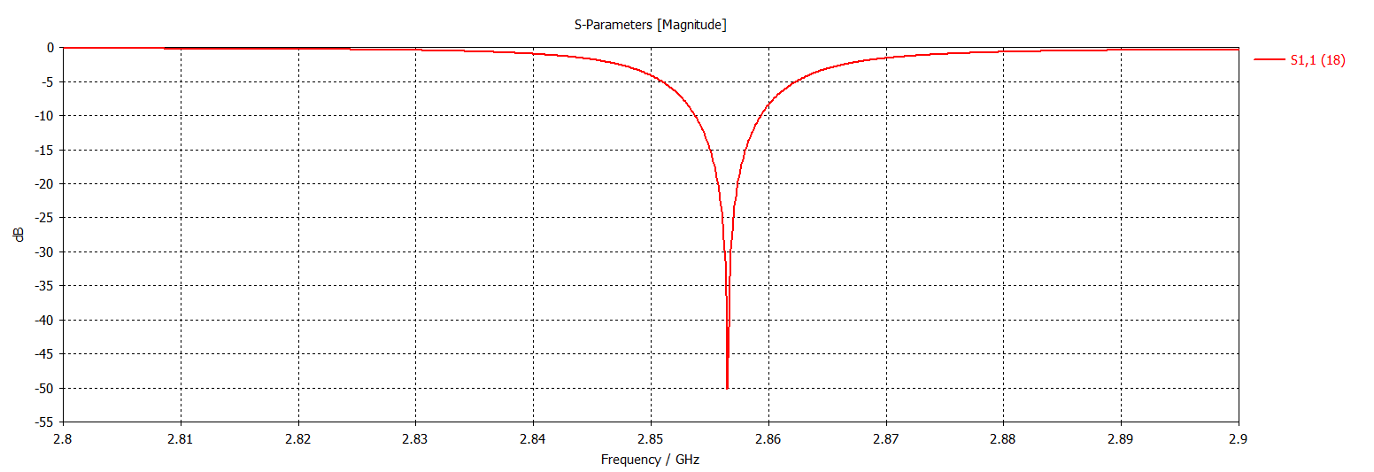
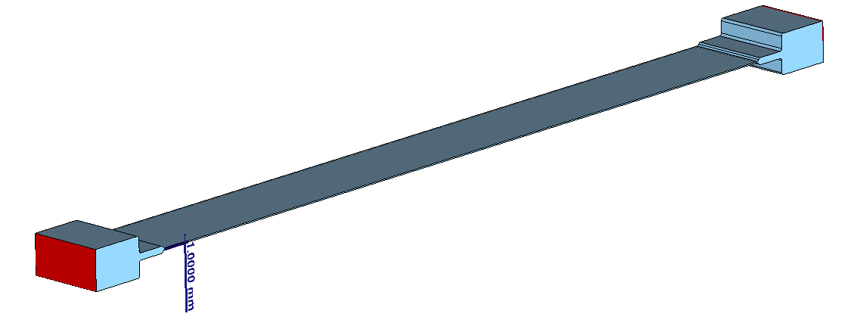
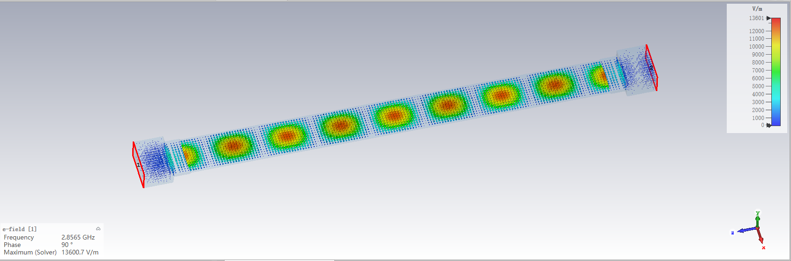
无氧铜材料的国产化研究
间距小于1mm必定引起打火（X波段实验结果）
间距1mm时，272MV/m

Slide 13
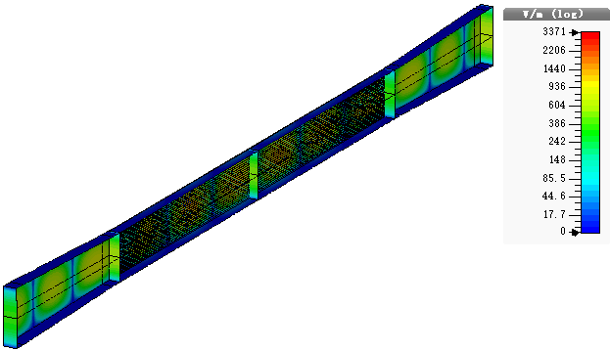
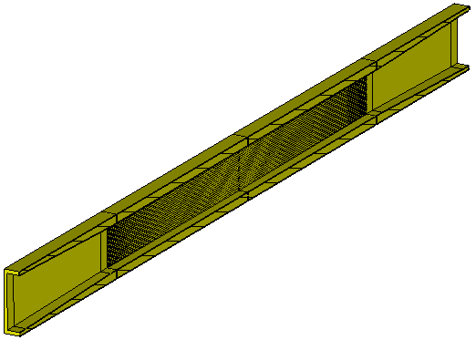
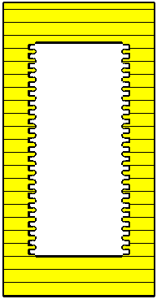
无氧铜材料的国产化研究
200MW平均功率，1.08米，现有模型
E面加脊矩形波导, Emax=67.42MV/m，S11@2856MHz=-43dB，衰减0.048dB
E面加脊矩形波导，脊宽1.3mm

Slide 14
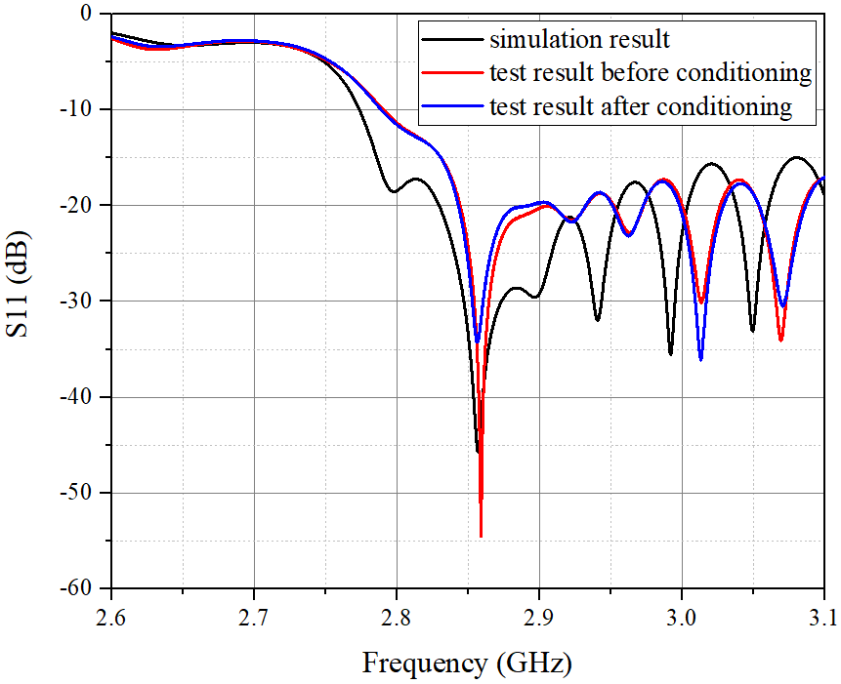
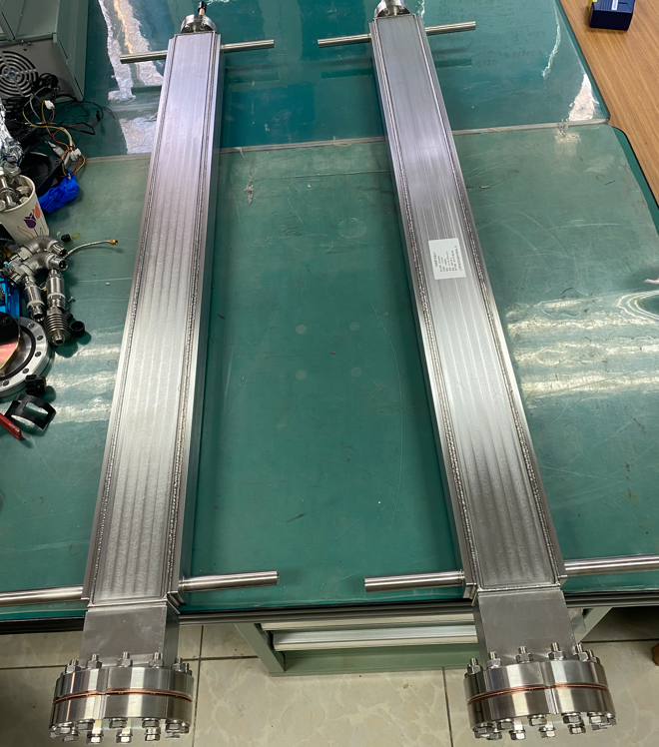
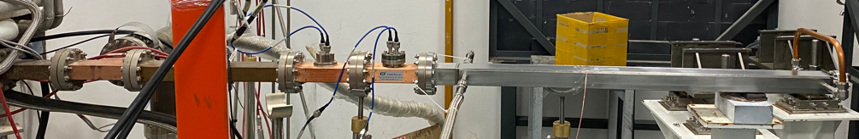
S-波段脉冲压缩器和负载的高功率测试
完成了金属负载的设计、加工和冷测，驻波比均小于1.1
完成了金属负载的高功率测试，在脉宽为3us，重复频率50Hz的情况下，峰值功率超过40MW
用于球型储能腔脉冲压缩器老练，重复频率50Hz的情况下，单根负载承受功率超过170MW（1us脉冲的峰值）
射频参数
金属负载
高功率测试系统

Slide 15
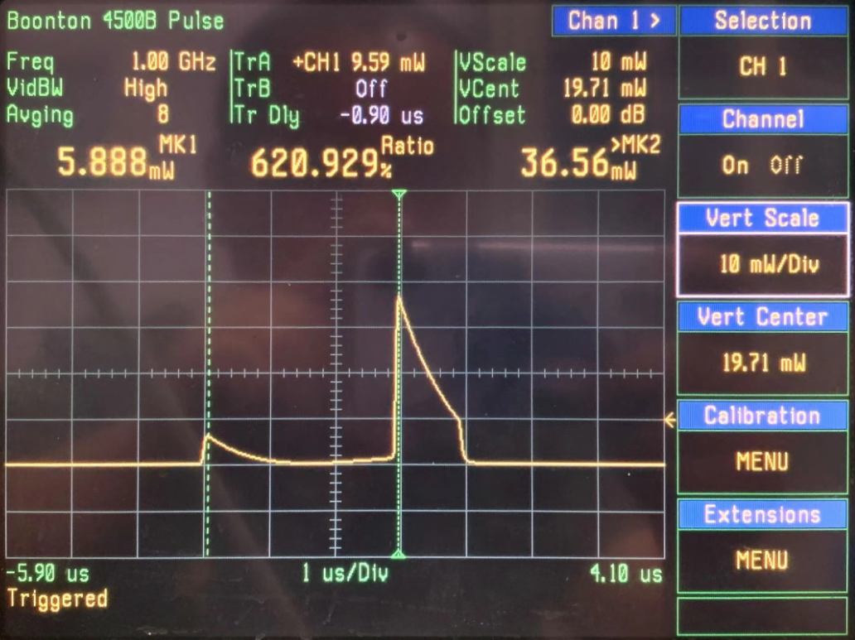
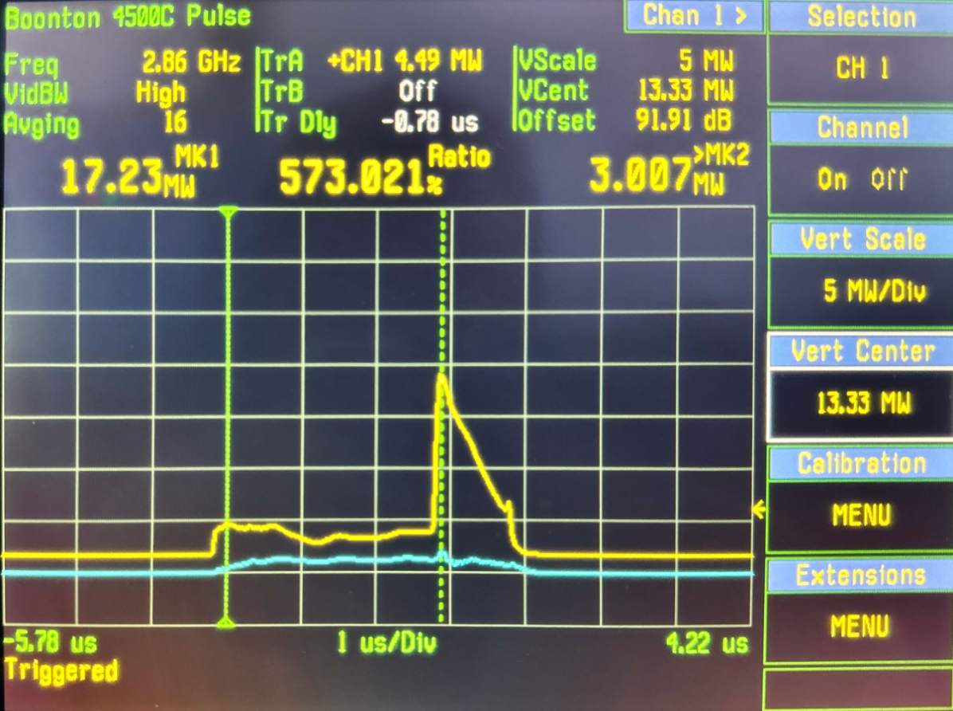
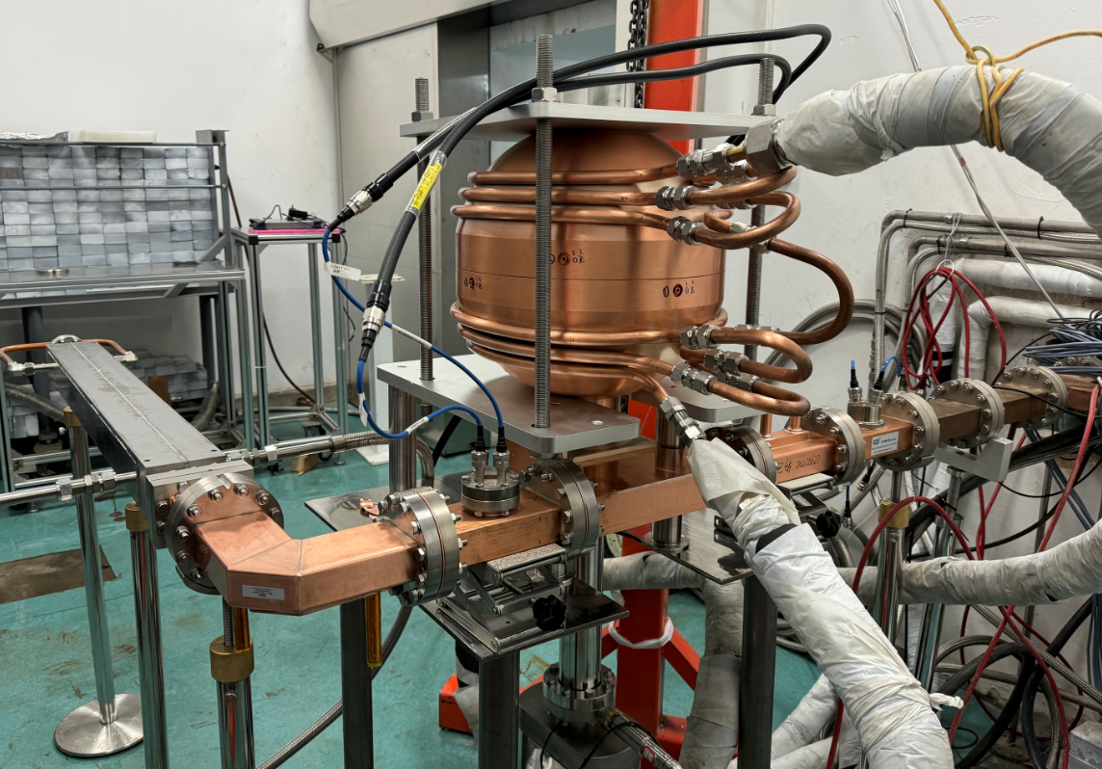
S-波段脉冲压缩器和负载的高功率测试
基于80MW功率源
完成了球型储能腔脉冲压缩器的设计和调试
  实测Q0、峰值功率增益GP与能量倍增因子M分别为132,003、4.8与1.85
正在进行高功率测试
  已老练至速调管输出功率60-70MW，压缩后脉冲峰值功率350 MW-370MW， GP = 5.47 （脉宽4 μs，重频50 Hz）
  定向耦合器漏，正在加工和HEPS相同设计的定耦（频率不同）
微波低功率测试
微波高功率测试
高功率测试系统

Slide 16
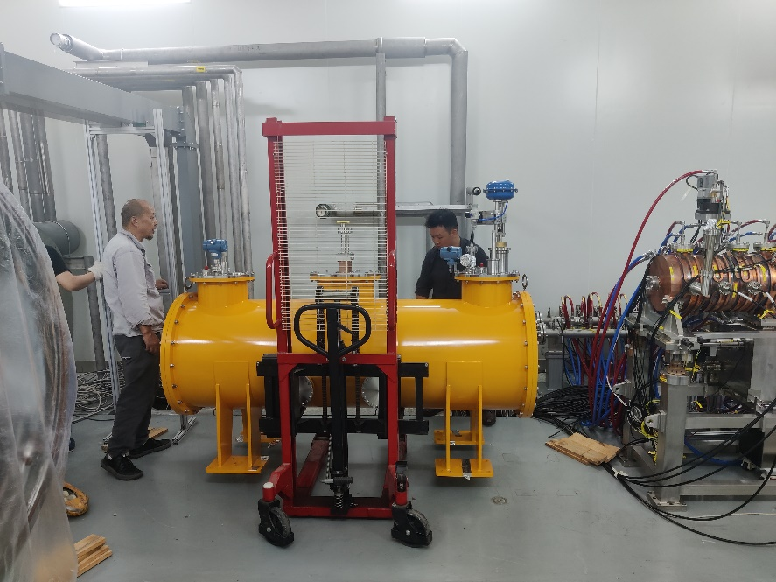
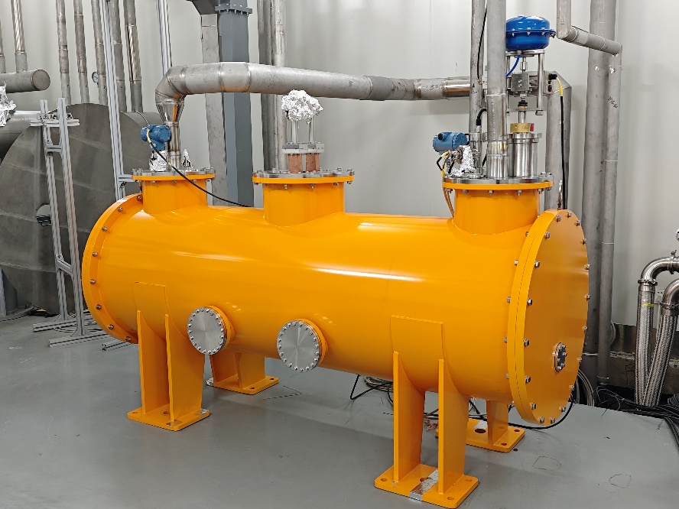
低温铜加速结构的进展
在东莞测试台已经就位
低温管线连接已完成，做了初步的实验
功率源现阶段情况及计划：高压340kV, 功率40MW，脉宽~1.5us，重频5Hz. 计划先进行电子枪的老练，需要2周以上。开始低温铜加速结构的老练预计高温假以后

Slide 17
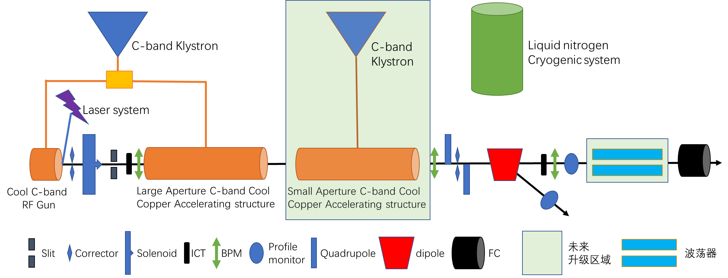
低温铜加速结构的进展
大孔径低温平行耦合结构
  所创新课题
  能量低，空间电荷效应强
参数 | 指标 | 验收方式
电子枪梯度 | ≥180MV/m | 1、功率测试并计算 2、束流能量测试并计算（能量低，受测量精度影响大）
低温铜加速结构梯度(1m) | ~80MV/m | 功率测试并计算
低温铜加速结构束流试验梯度(1m) | ≥60MV/m | 束流能量测试并计算
束流测试电荷量 | ≥100pC | ICT或者FC
束流测试发射度 | ≤0.5mm-mrad | 发射度测量
束流测试能量 | ≥60MeV | 能量测量（能量分析站）

Slide 18
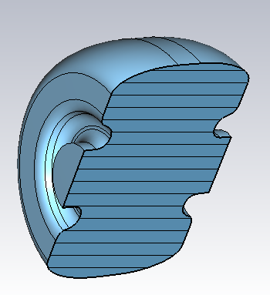
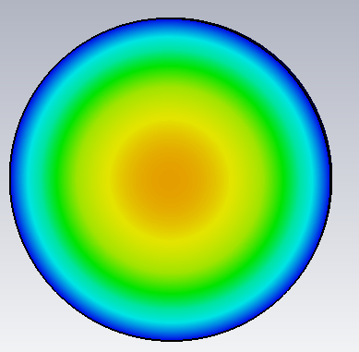
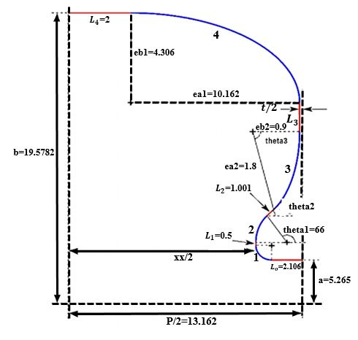
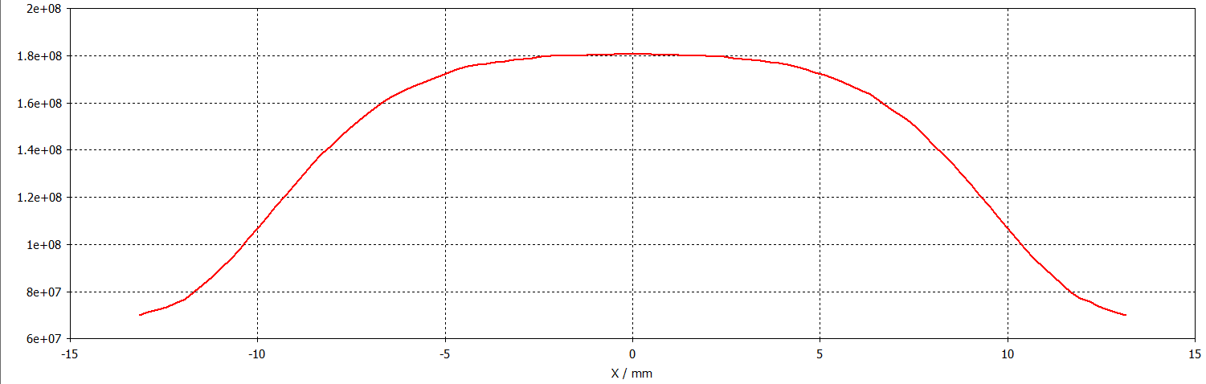
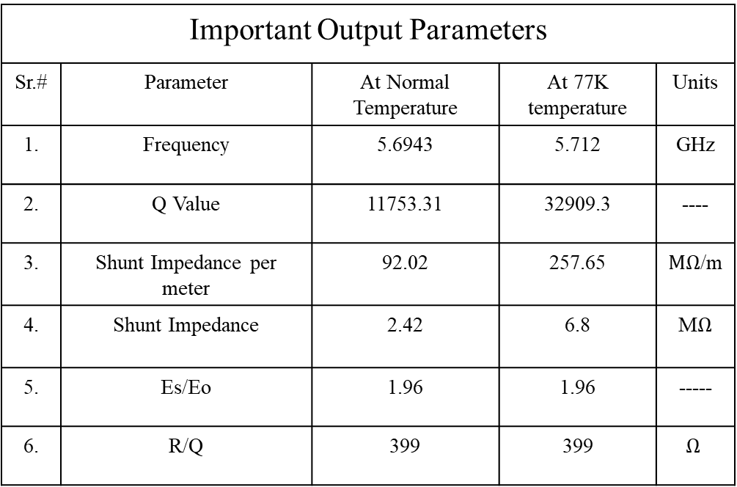
低温铜加速结构的进展
Important Output Parameters
Sr.# | Parameter | At Normal Temperature | At 77K temperature | Units
1. | Frequency | 5.6943 | 5.712 | GHz
2. | Q Value | 11753.31 | 32909.3 | ----
3. | Shunt Impedance per meter | 92.02 | 257.65 | M$Ω$/m
4. | Shunt Impedance | 2.42 | 6.8 | M$Ω$
5. | Es/Eo | 1.96 | 1.96 | -----
6. | R/Q | 399 | 399 | $$Ω$$

Slide 19





低温铜加速结构的进展
加上耦合器后腔的性能
在目标梯度80MV/m，Es=157MV/m
Sc= 3.56 W/um^2 ,△T=19.7K(@3uS)

Slide 20





低温铜加速结构的进展
小孔径采用0.05𝜆𝑜，大孔径0.1𝜆𝑜
当腔体的孔径变为0.08𝜆𝑜时，腔间耦合对场的影响问题开始显现
(Zero Mode)
(Pi Mode)

Slide 21






低温铜加速结构的进展
Hole Radius =1.83 mm
Hole Radius =1.83 mm
CST 3D Design
S11 Plot
Polar Chart

Slide 22





低温铜加速结构的进展

Slide 23





低温铜加速结构的进展
1米结构

Slide 24





低温铜加速结构的进展
完成了初步的机械设计
  根据原有经验优化了调谐结构
  铜腔侧面有起吊凹槽，配合起吊工装进行
  多点均布，起吊过程变形小
    每凹槽面接触，最大变形0.2μm
    每凹槽随机短线接触，最大变形1μm，最大应力10MPa
  更换内胆后可以使用原低温恒温器
吊装支撑杆：与腔同宽，紧固后使起吊工装固定
吊环
吊装板：内侧有均布凸起，与铜腔凹槽扣合

Slide 25
总结
在HEPS上初步进行了双束加速试验，正在改进硬件
无氧铜材料国产化的研究有了初步结果，有2个厂家进行着合作
S波段脉冲压缩器和金属负载研制成功，脉冲压缩器可以承受80MW功率
低温铜加速结构即将进行高功率测试，1米大孔径结构即将开始加工

Slide 26
谢谢！

